Slide 1

UTAZÁSI
SZERZŐDÉS
KÉSZÍTETTE:
Szalai Valéria
Forrás: Dr Szanyi Ildikó: Adminisztráció és elszámolás
tk. 37-41. oldal

Slide 2




Utazási szerződés fogalma
  utas- utazásszervező által aláírt
  két fél jogait és felelősségeit tartalmazza
  csak írásban érvényes
  papír, vagy digitális alapon
megköthető

Slide 3
Kormányrendeletek
  213/1996 XII. 23. Kormányrendelet módosítva -->
  472/2017 (XII.28.) Kormányrendelet
Az utazási szerződés tartalmát és eljárásrendet szabályozza.

Slide 4
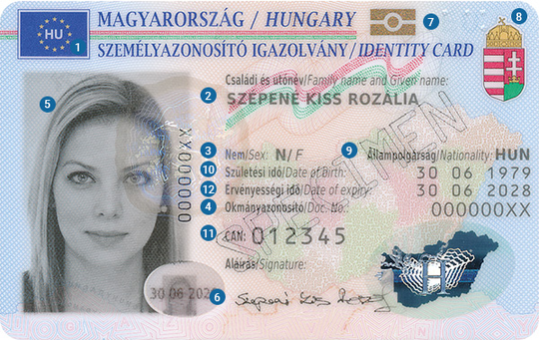


3
FŐ RÉSZE VAN
1.rész
A két fél alapadatai
2. rész
A szerződött szolgáltatás pontos és részletes adatai
3.rész
Általános információk

Slide 5

1.rész
A két fél alapadatai 1.
Utazási vállakozás:
  neve
  nyilvántartási száma
  székhelye
  telefonszáma
  email címe
  helyi képviselő

Slide 6

1.rész
A két fél alapadatai 2.
Utas:
  neve
  lakcíme
  telefonszáma
  email címe

Slide 7



2.
RÉSZ
A szerződött szolgáltatás pontos és részletes adatai
Szolgáltatás megnevezése
Külön fizetendő díjak
Fizetési és felmondási
feltételek
+ üdülőhelyi díj, reptéri illeték, kikötői és horgonyzási díj
Fizetés rendje és módja: előleg, határidők,
+ idő, hely, teljes díj

Slide 8



3.
RÉSZ
Általános információk
Biztosító, bank megnevezése
Szolgáltatás teljesítésével kapcsolatos kifogás
Kártérítés
rendezésének
folyamata
pénzintézmény, vagyoni biztosíték
helyben közölni, kivizsgálni hatékonyabbb
hogyan, mennyi, mikor?

Slide 10


